Slide 1
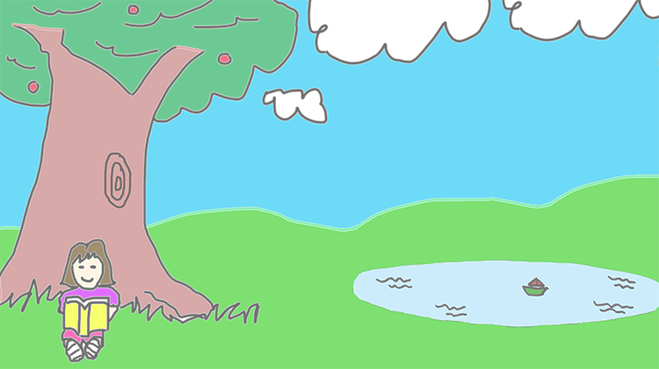


ABAKADA Tayo’y Magbasa
Hanna Trisha B. Napa

Slide 2


Objective
The ABAKADA Tayo’y Magbasa wants to introduce/recognition and appreciation of our own native Filipino language
By the used of ABAKADA Tayo’y Magbasa is vital in helping children develop expressive and receptive language skills, improve their reading pronunciation skills, master new Tagalog words and strengthen comprehension in a fun technological way
This ABAKADA Tayo’y Magbasa aims to teach children the Filipino Alphabet, especially those who are not in the Philippines but are interested to learn Filipino language.
Notes:
This slide is optional

Slide 3
Layunin
Nais nitong ABAKADA Tayo’y Magbasa na ipakilala/kilalanin at pahalagahan ang ating sariling wikang Filipino
Sa pamamagitan ng paggamit ng ABAKADA Tayo’y Magbasa ay mahalaga itong matulungan ang mga bata na masanay sa kanilang sariling pagpapahayag, pagtanggap sa wika, kasanayang mapagbuti ang kanilang pagbigkas ng mga salita, pagkabisado ng mga bagong salita sa Tagalog at maihusay ang kanilang pang-unawa sa pamamagitan ng nakakaaliw na teknolohikal na paraan.
Layunin nitong ABAKADA Tayo’y Magbasa na ituro sa mga bata ang Alpabetong Filipino, lalo na ang mga banyaga na interesadong matuto ng wikang Filipino.

Slide 4
Development Process
Edit and create assets and sprites for the template through photoshop etc.
Gather information and necessary resources from textbooks etc.
Start development of the website on the given timeline
The website will be built on scratch. Use several bootstrap components, google fonts, font awesome, youtube tutorials, sites, etc.
Create a wireframe of home menu
Produce final output at the end of the development timeline

